Slide 2
Die Formenvielfalt der Poststempel
Volkmar Werdermann

Slide 3
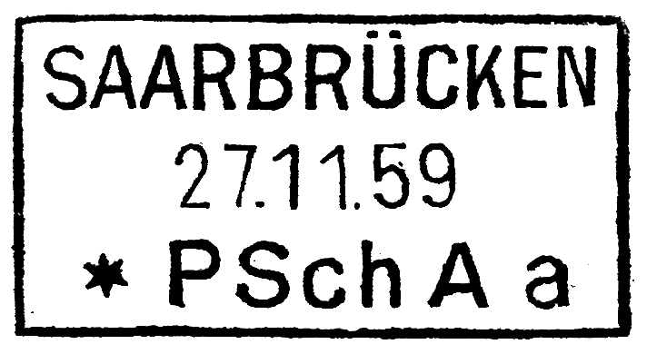
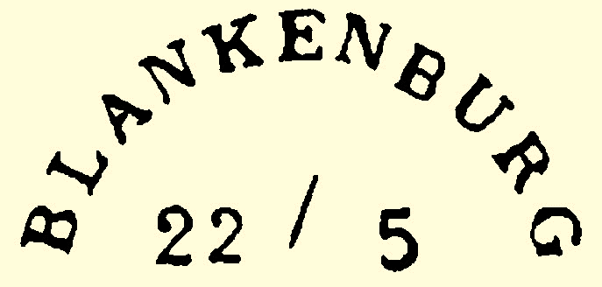

Slide 4
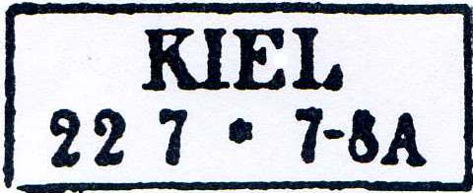
Rahmenstempel
(Bremen)
Kastenstempel
(Preußen)
Rechteckstempel
(Schleswig-Holstein)
Rechteckrahmenstempel
(Sachsen)

Slide 5
Brückendoppelkreisstempel
Doppelkreisstempel mit Brücke
Doppelkreisstempel mit Steg
Doppelringstempel mit Brücke
Doppelringstempel mit Steg
Ringleistenstempel
Ringstegstempel mit Datumsbrücke
Ringstegstempel
Stahlrundbrückenstempel
Zweibrückenkreisstahlstempel
Zweikreisstegstempel
Zweikreisstempel mit Steg
Zweikreisstempel

Slide 6
Die Bezeichnung der Poststempelformen
Hans-Joachim Anderson
1. Auflage 1970 2. Auflage 1996
Grundlage für die Bezeichnung der Stempelformen sind die mathematischen Formbegriffe
(wenn möglich)

Slide 7
Rechteckstempel

Slide 8
Die Benennung der Poststempelformen
Vorgehensweise

Slide 9
1. Schritt: Die äußere Form bestimmen

Slide 10
Kreisstempel

Slide 11
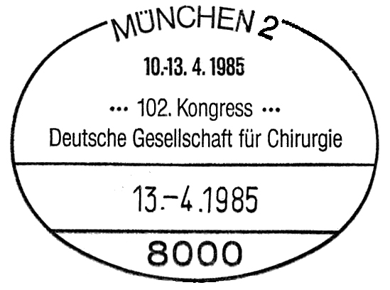
Oval
(von Ovum = Ei)
Super- ellipse
Ellipse

Slide 12
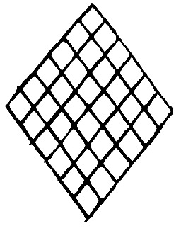
Quadrat
Rechteck
Parallelogramm
Trapez
Raute
Drachen

Slide 13
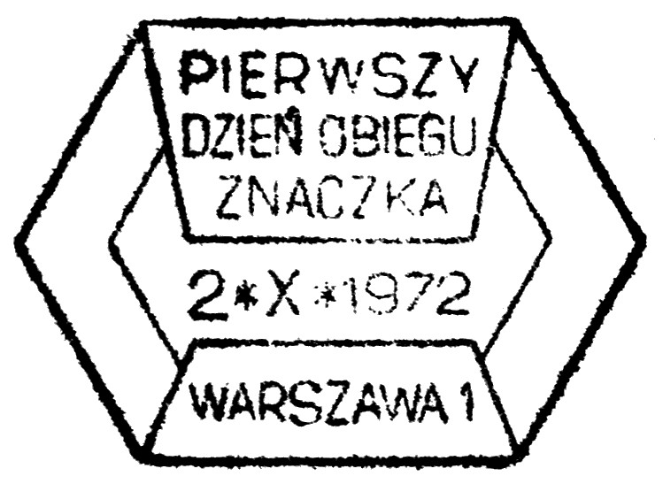
Dreieck
Fünfeck
Sechseck
Siebeneck
Achteck
Neuneck
Zehneck
Zwölfeck

Slide 14
Segment
Bogenzweieck
Bogenviereck
Teilsegment

Slide 15
Spatel
Fächer
Hufeisen
Mühlrad
Schild
Haube
Wiegemesser

Slide 16
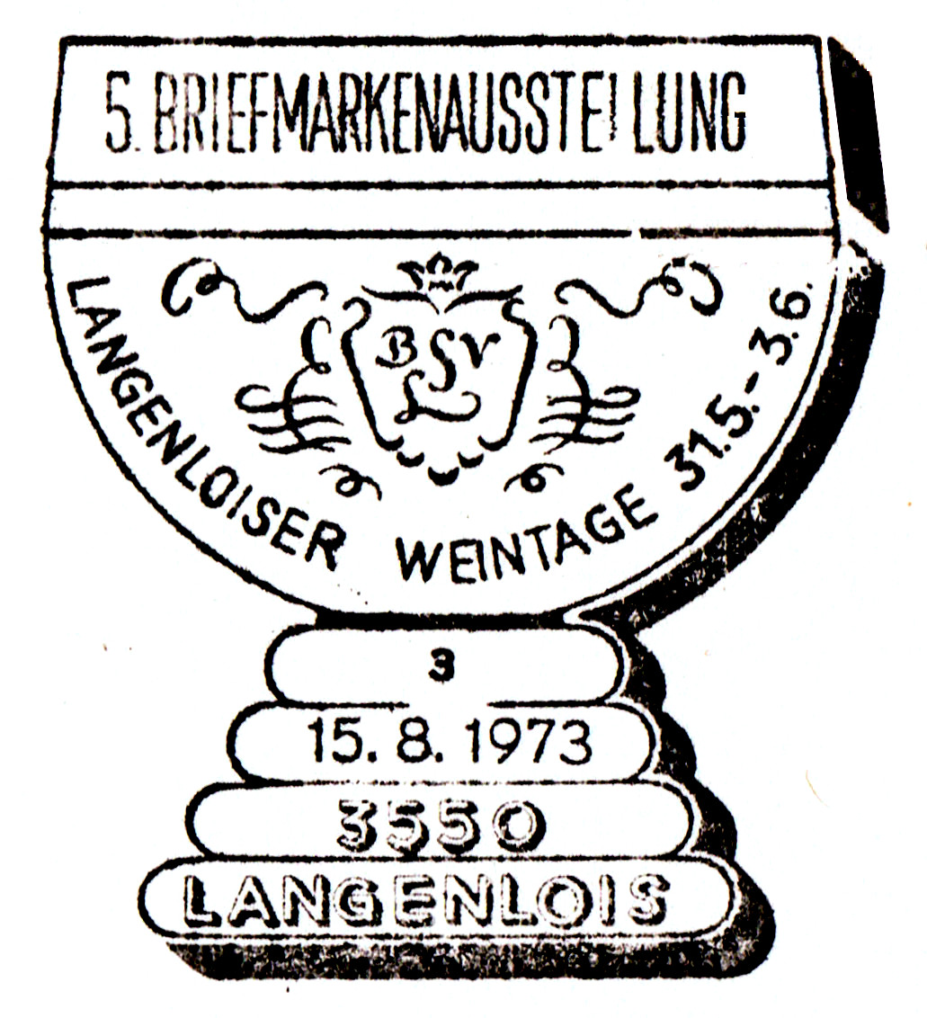
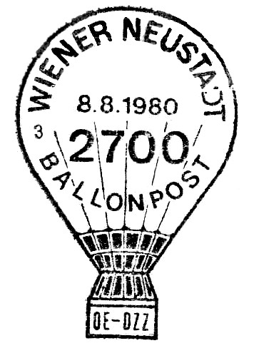
Freie Formen

Slide 17
2. Schritt: Fälle unterscheiden

Slide 18
Kreisstempel
Kreisformstempel
Text-Kreisstempel
Rost-Kreisstempel

Slide 19
Rechteckstempel
Schildform stempel
Text-Dreieckstempel
Rost-Ellipsenstempel

Slide 20
Kreisstempel
Zweikreis- stempel
Doppelkreis-stempel

Slide 21
Kreisstempel
Zweifünfeck- stempel
Doppelellipsen-stempel

Slide 22
3. Schritt: Zeichnerische Elemente bestimmen

Slide 23
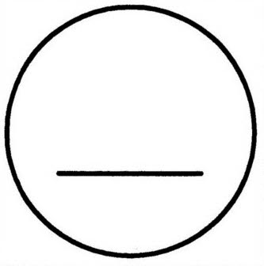
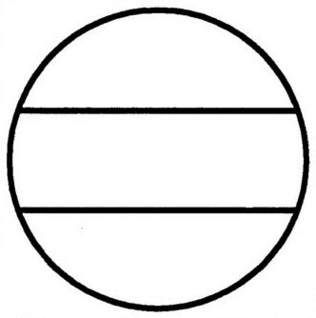
Strich
Sehne
Kurzsteg
Steg
Rechteck
Bügel
Winkel

Slide 24
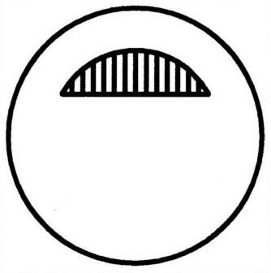
Segment
Teilsegment
Gitter
Gittersegment
Bogen
Bogenrahmen
Spruchband

Slide 25
4. Schritt: Es ergibt sich der Name

Slide 26
1. Schritt: Äußere Form
2. Schritt: Zeichnerische Elemente
➔ Kreisstempel mit Bügeln und Bogen unten

Slide 27
Kreisstempel mit Bügeln und Bogen unten

Slide 28
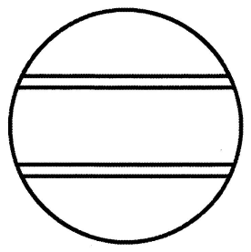
1. Schritt: Äußere Form
2. Schritt: Zeichnerische Elemente
Kreisstempel mit Doppelkreis
und Doppelsteg

Slide 29
Kreisstegstempel mit Segment oben und unten
Kreispunktsteg- stempel
Zweikreissehnen-stempel

Slide 30
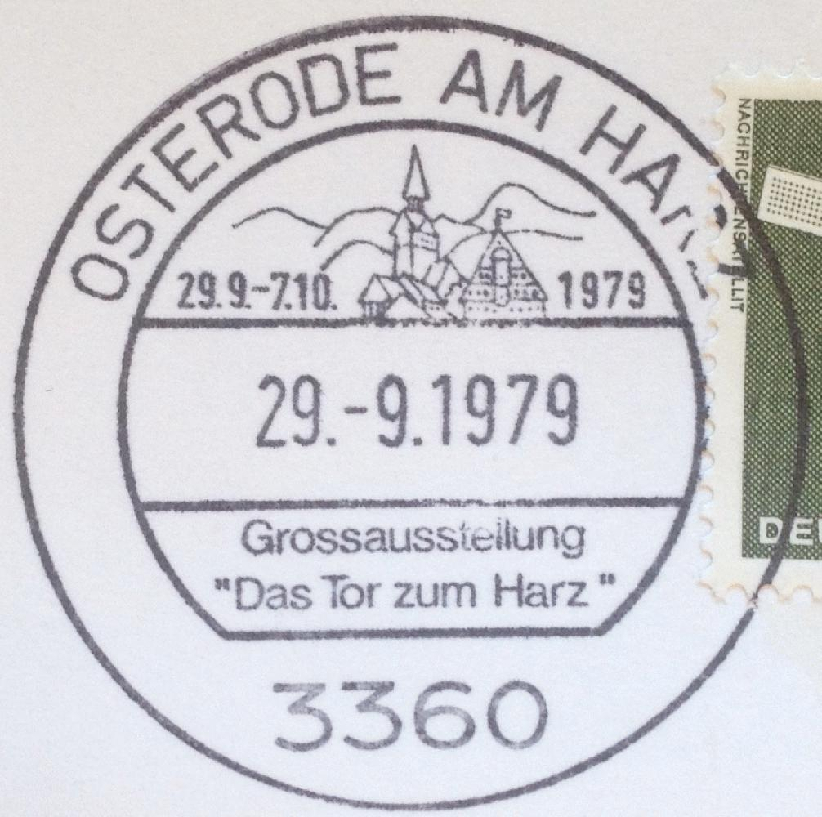
+
+
+
+
Kreisstempel mit Sehnensegment
Kreisstempel mit Stegsegment

Slide 31
Was ist die richtige Bezeichnung?

Slide 32
Kreisstempel mit Segment und Strich
Kreisstempel mit Kurzsteg und Bogen oben
Kreisstempel mit Kurzsteg und Bogen

Slide 33
Kreisstempel mit Segment und Strich
Kreisstempel mit Kurzsteg und Bogen oben

Slide 34
Freie Form
Kreissehnenstempel mit Gitterbogen oben

Slide 35
1.1. Heisei 11 = 1.1.1999 AD
1.1. Shōwa 11
= 1.1.1936 AD
(Tennō Hirohito)
(Tennō Akihito)

Slide 36
Kreisstempel mit Stegbogen unten
Ellipsenformstegstempel
Doppelsechseckstempel mit Kurzsteg

Slide 37
Rost-Rechteckstempel (mit Nummer)
Punktrost-Rautenstempel
Kreuzrost-Kreisstempel

Slide 38
Die Bezeichnung der Poststempelformen

Slide 39
Die Bezeichnung der Poststempelformen

Slide 40
Die Bezeichnung der Poststempelformen

Slide 41
Corona-Kreisstempel
Vielen Dank für das Interesse!
Bleiben Sie gesund !

Slide 42
www.poststempelgilde.de

